Slide 1

عنوان مقاله : Btitr 20
نام و نام خانوادگی نویسنگان به همراه سمت : Btitr 18

Slide 2

عناوین: Btitr 20
مطالب فارسی : Bnazanin18
مطالب لاتین : News Roman14 Times

Slide 3
عناوین: Btitr 20
مطالب فارسی : Bnazanin18
مطالب لاتین : News Roman14 Times

Slide 4
عناوین: Btitr 20
مطالب فارسی : Bnazanin18
مطالب لاتین : News Roman14 Times

Slide 5
عناوین: Btitr 20
مطالب فارسی : Bnazanin18
مطالب لاتین : News Roman14 Times

Slide 6

عناوین: Btitr 20
مطالب فارسی : Bnazanin18
مطالب لاتین : News Roman14 Times

Slide 7
عناوین: Btitr 20
مطالب فارسی : Bnazanin18
مطالب لاتین : News Roman14 Times

Slide 8
عناوین: Btitr 20
مطالب فارسی : Bnazanin18
مطالب لاتین : News Roman14 Times

Slide 9
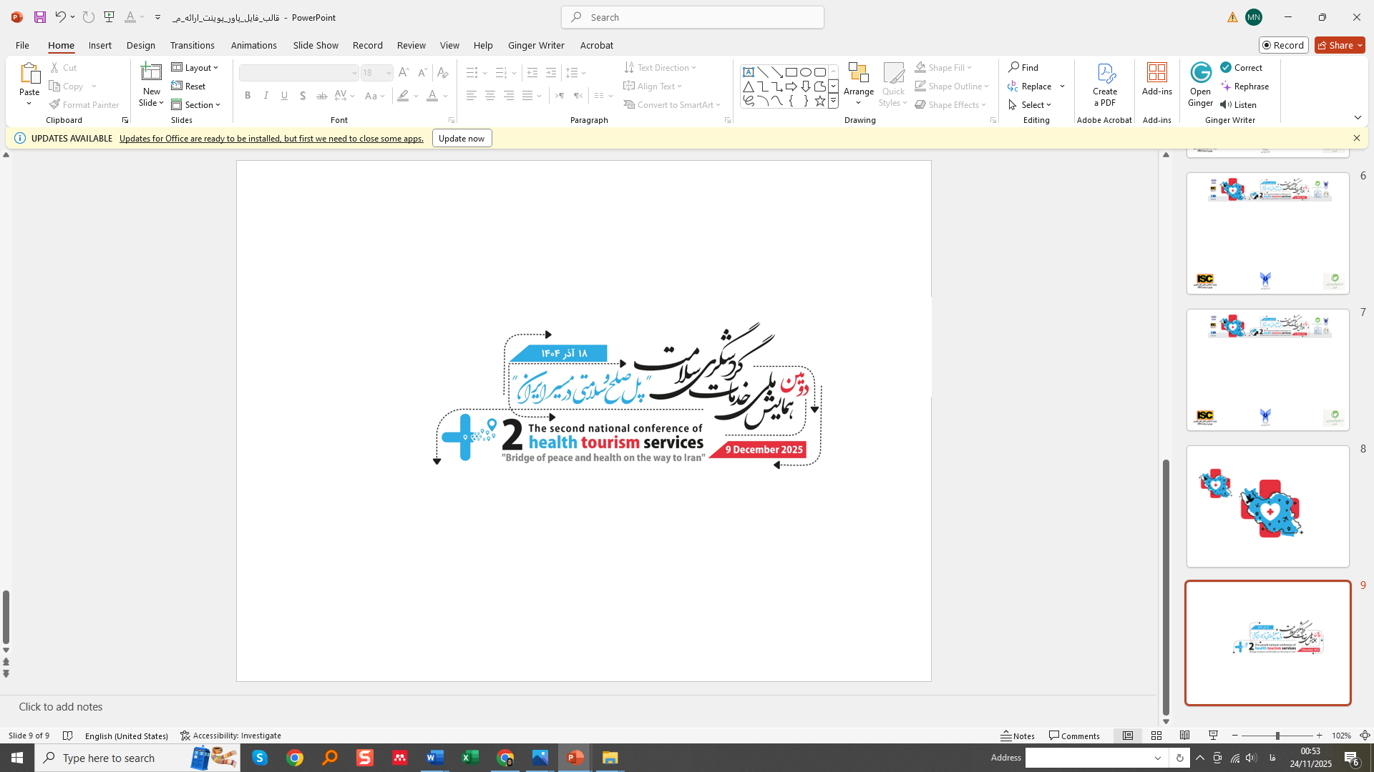
عناوین: Btitr 20
مطالب فارسی : Bnazanin18
مطالب لاتین : News Roman14 Times

Slide 10
عناوین: Btitr 20
مطالب فارسی : Bnazanin18
مطالب لاتین : News Roman14 Times

Slide 11
عناوین: Btitr 20
مطالب فارسی : Bnazanin18
مطالب لاتین : News Roman14 Times

Slide 12
عناوین: Btitr 20
مطالب فارسی : Bnazanin18
مطالب لاتین : News Roman14 Times

